Slide 1
Spring Security #1
STS18

Slide 2
Authentication (인증) / Authorization (인가)
인증(Authentication)
시스템 접근 시, 등록된 사용자인지 여부를 확인하는 것
로그인
인가(Authorization)
접근 후, 인증된 사용자에게 권한을 부여하는 것
권한에따라 사용 가능한 기능이 제한됨
사용자 등급(ex: 일반/VIP/관리자)

Slide 3
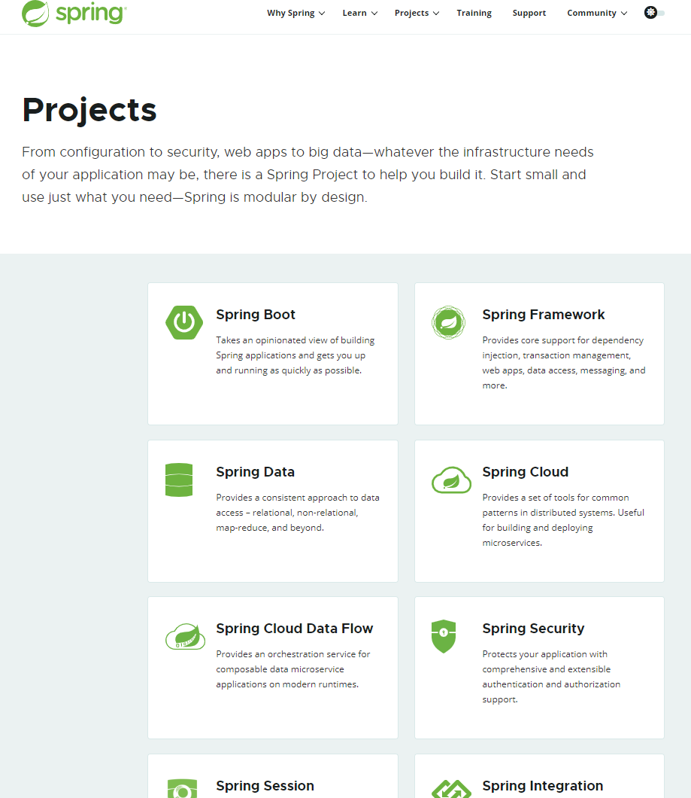
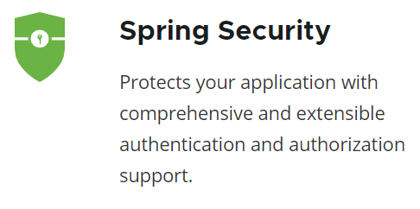
Spring Projects 를 보자
https://spring.io/projects
Spring Security 도 그 중의 하나
다양한 스프링 프로젝트들
스프링은.. ‘웹’ 만을 위한 프레임워크가 아닌 범용 프레임워크다!

Slide 4
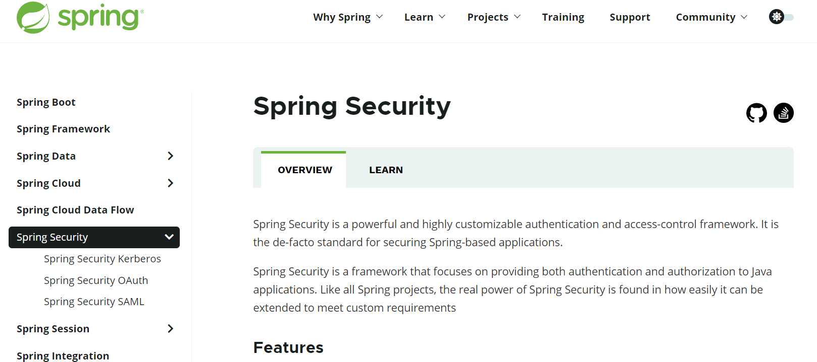
Spring Security
https://spring.io/projects/spring-security

Slide 5
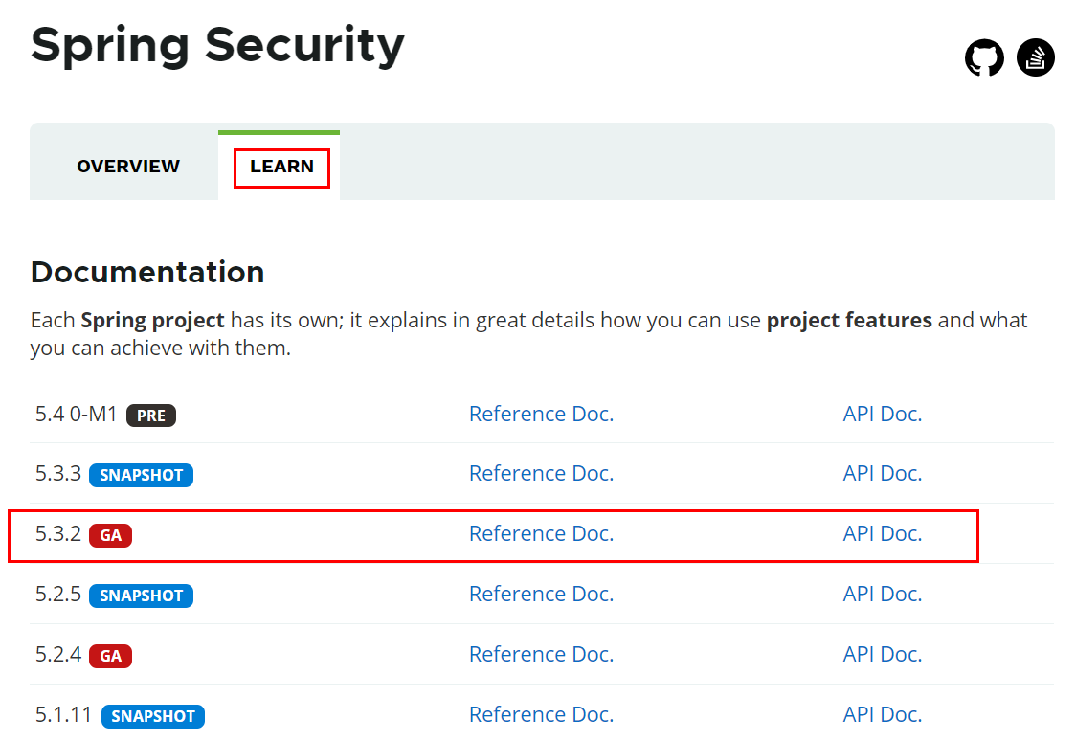
Spring Security 최신버젼 확인 가능.
GA (General availability)
즉, release 가장 안정된 버젼
참조 : Software Release Lifecycle

Slide 6
프로젝트 생성 + Secutiry 관련 세팅

Slide 7
세팅.. 세팅이 문제 입니다.
버젼 등이 안맞는 이유로 세팅에 애먹는 경우 많습니다.
프로젝트 생성 한글 처리 보안 관련 라이브러리 추가 스프링 설정 파일 분리 보안 관련 설정 파일 만들기

Slide 8
프로젝트 생성
프로젝트명 : STS18_Security
프로젝트: Spring Legacy Project 템플릿 : Spring MVC Project
base-package : com.lec.sts18_security
web.xml 에 utf-8 <filter>
Spring : 5.2.1
Java : 1.8
Notes:
<!-- 스프링 컨테이너 인코딩 설정 -->
<filter>
<filter-name>encodingFilter</filter-name>
<filter-class>
org.springframework.web.filter.CharacterEncodingFilter
</filter-class>
<init-param>
<param-name>encoding</param-name>
<param-value>UTF-8</param-value>
</init-param>
<init-param>
<param-name>forceEncoding</param-name>
<param-value>true</param-value>
</init-param>
</filter>
<filter-mapping>
<filter-name>encodingFilter</filter-name>
<url-pattern>/*</url-pattern>
</filter-mapping>

Slide 9
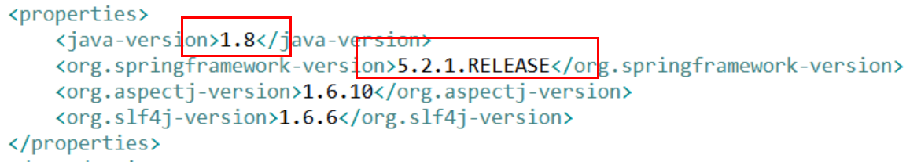
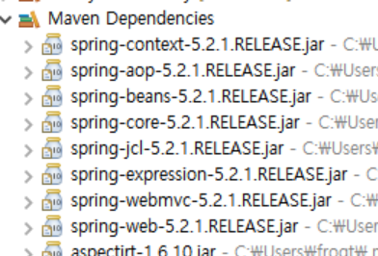
스프링 버젼 확인&변경 → pom.xml
이후 세팅해야할 dependency 나 XML 등의 세팅이
기본적인 스프링 버젼과 맞아야 합니다

Slide 10

JVM 버젼 변경
pom.xml 에서 설정
Maven Update!

Slide 11
Spring Security 관련 dependency 추가
필요한 것은 다음 4가지
spring-security-web
spring-security-config
spring-security-core
spring-security-taglibs : JSP 에서 Spring Security 관련 태그라이브러리 사용

Slide 12
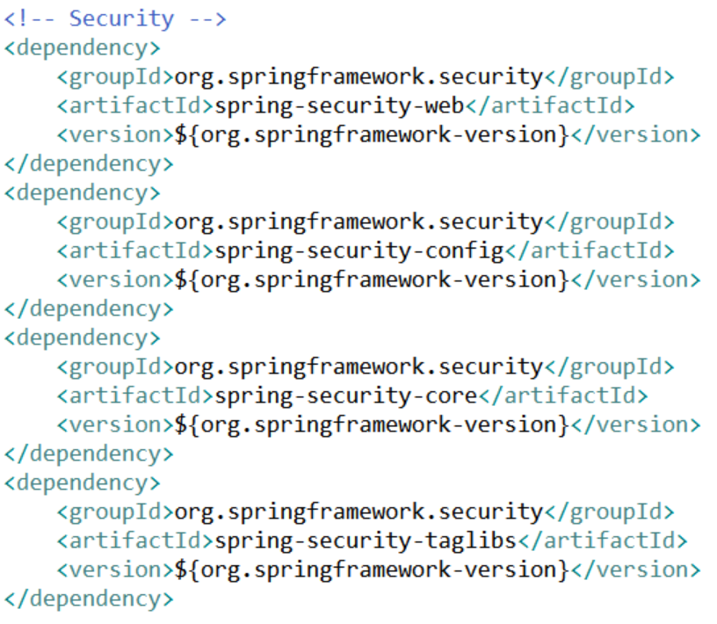
Spring Security 관련 dependency 추가
주의!!
이 3개는 반.드.시
버젼이 동일해야 합니다
스프링 버젼과 맞아야지 제대로 동작함.
Notes:
<!-- Security -->
<dependency>
<groupId>org.springframework.security</groupId>
<artifactId>spring-security-web</artifactId>
<version>${org.springframework-version}</version>
</dependency>
<dependency>
<groupId>org.springframework.security</groupId>
<artifactId>spring-security-config</artifactId>
<version>${org.springframework-version}</version>
</dependency>
<dependency>
<groupId>org.springframework.security</groupId>
<artifactId>spring-security-core</artifactId>
<version>${org.springframework-version}</version>
</dependency>
<dependency>
<groupId>org.springframework.security</groupId>
<artifactId>spring-security-taglibs</artifactId>
<version>${org.springframework-version}</version>
</dependency>

Slide 13
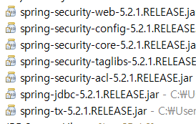
결과 확인.

Slide 14
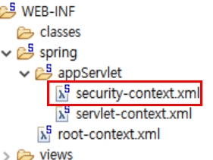
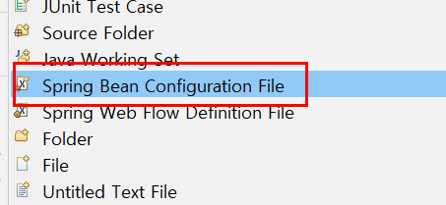
security-context.xml 설정 파일 만들기
기본적으로 servlet-context.xml 이라는 스프링 설정파일이 있긴 하지만. 꼭 하나의 설정파일만 사용하라는 법은 없습니다.
기능, 역할등에 따라 설정파일은 따로 만들어 운영하는게 일반입니다.

Slide 15
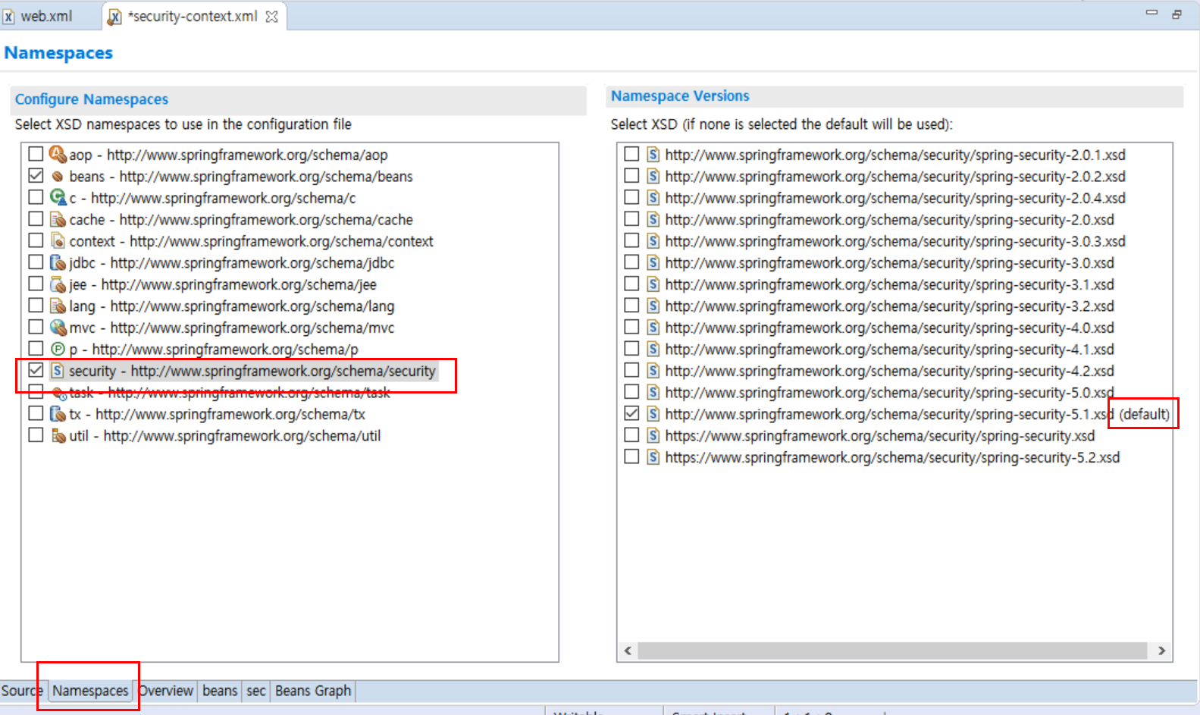
security-context.xml 설정 파일 작성하기
security namespace 추가, xsd 파일 설정
음.. 그런데..
하단 탭 안보일때
Open With - Spring Config Editor

Slide 16
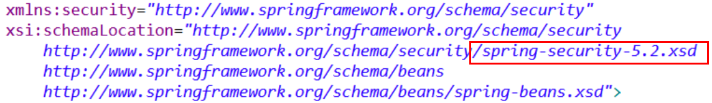
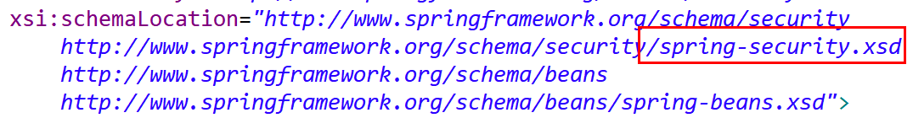
설정파일의 xsd 버젼 주의!! → 수정 요망
5.0 네임스페이스 문제 발생
XSD : XML Schema Definition ( XML 구문 정의, XML 스키마 정의 파일)
바꾸어 보자.

Slide 17
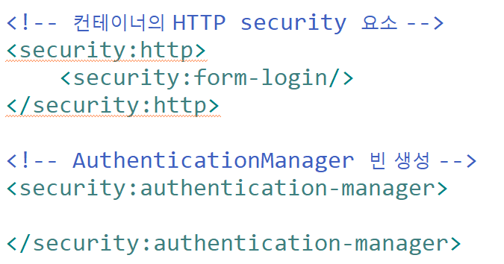
security-context.xml 설정 파일 기본 포맷 작성
security 관련 기본적인 빈(bean) 과 세팅값이 있어야 동작한다.
이 정체는 잠시 뒤에..
Spring Security 가 동작하기 위해서는 AuthenticationManager 가 필요하다
Notes:
<!-- 컨테이너의 HTTP security 요소 -->
<security:http>
<security:form-login/>
</security:http>
<!-- AuthenticationManager 빈 생성 -->
<security:authentication-manager>
</security:authentication-manager>

Slide 18
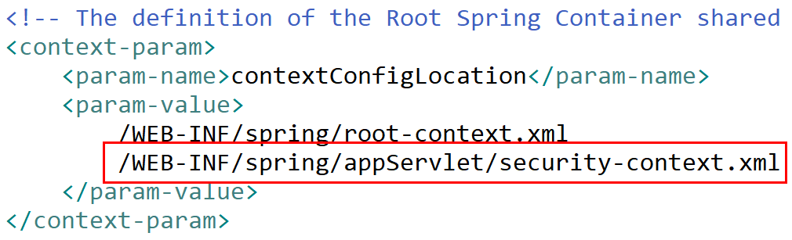
web.xml 설정
스프링 설정파일 을 context-param 에 추가.
스프링 컨테이너 생성에 복수개의 설정파일 가능하다
Notes:
/WEB-INF/spring/appServlet/security-context.xml

Slide 19
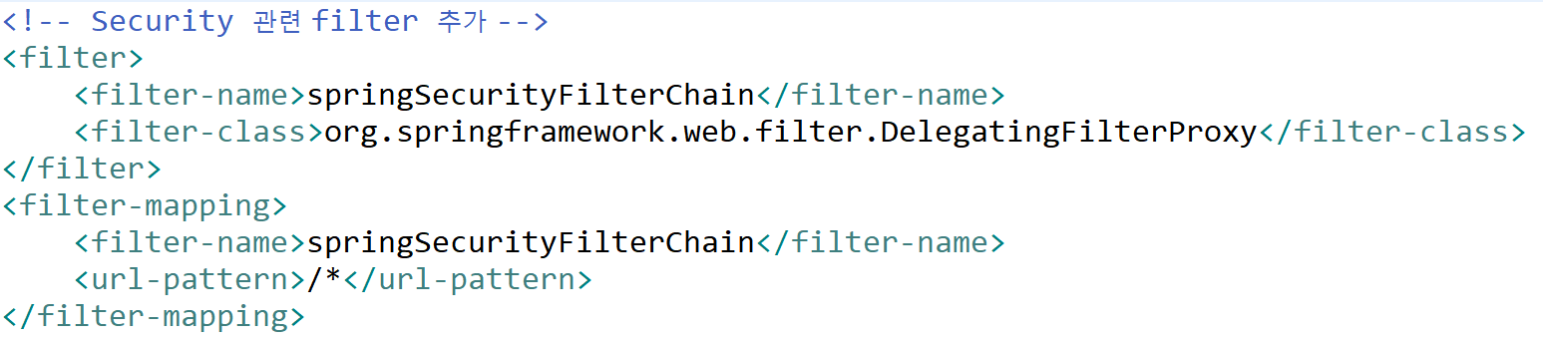
web.xml 에 security 관련 filter 추가
springSecurityFilterChain 은 CSRF 보호기능이 있다. POST 방식의 request 에는 반드시 csrf 토큰 값을 보내야 하게 된다. (나중에 보자)
Notes:
<!-- Security 관련 filter 추가 -->
<filter>
<filter-name>springSecurityFilterChain</filter-name>
<filter-class>org.springframework.web.filter.DelegatingFilterProxy</filter-class>
</filter>
<filter-mapping>
<filter-name>springSecurityFilterChain</filter-name>
<url-pattern>/*</url-pattern>
</filter-mapping>

Slide 20
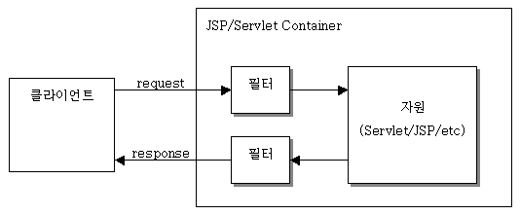
참고 : <filter> 란
서블릿 2.3 부터 도입 'HTTP 요청과 응답을 변경할 수 있는 재사용가능한 코드'이다. 필터는 ‘객체의 형태’로 존재하며 클라이언트로부터 오는 요청(request)과 최종 자원(서블릿/JSP/기타 문서) 사이에 위치하여 클라이언트의 요청 정보를 알맞게 변경할 수 있으며, 또한 필터는 최종 자원과 클라이언트로 가는 응답(response) 사이에 위치하여 최종 자원의 요청 결과를 알맞게 변경할 수 있다
Notes:
https://javacan.tistory.com/entry/58

Slide 21
일단 여기까지 에러 없이 서버 동작 확인!
Run On Server 를 해보고, 에러 없이 서버가 정상 가동 됨을 확인해보자..
이상이 스프링 시큐리티를 사용하기 위한 ‘최소한의 설정’ 이다
세팅이 참 골치 아프다.
위의 내용중에서 하나라도 버젼을 어긋 나게 해보고 어떠한 에러들이 뜨는지 확인+관찰 해보자.
의심되면 클린3종세트.!

Slide 23
학습예제] 시큐리티가 필요한 URI 설계
스프링 시큐리티에 의해 제어가 필요한 URI 를 설계하고 적용하기 위하여 아래와 같이 URI 설계
/sample/all | → 로그인을 하지 않은 모든 사용자가 접근 가능한 URI
/sample/member | → 로그인 한 사용자들 만이 접근 할 수 있는 URI
/sample/admin | → 로그인 한 사용자들 중에서 관리자 권한을 가진 사용자만 접근 가능한 URI

Slide 24
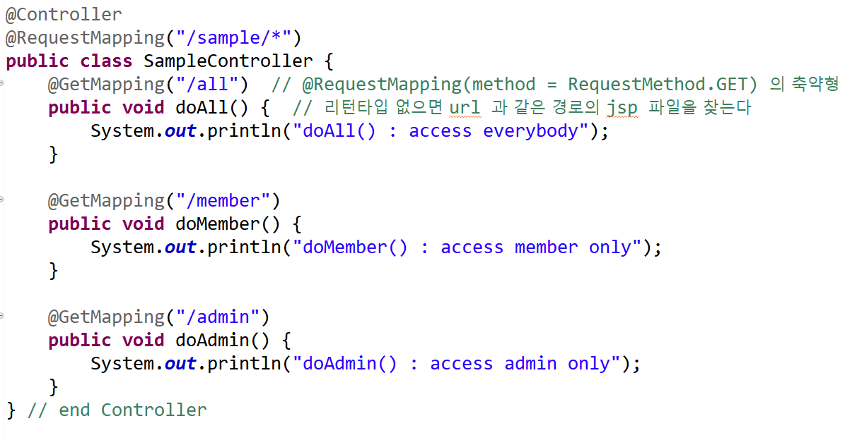
SampleController.java 작성
서버가 가동중이었다면 ‘재시작’ 해야 한다.
Notes:
@Controller
@RequestMapping("/sample/*")
public class SampleController {
@GetMapping("/all") // @RequestMapping(method = RequestMethod.GET) 의 축약형
public void doAll() { // 리턴타입 없으면 url 과 같은 경로의 jsp 파일을 찾는다
System.out.println("doAll() : access everybody");
}
@GetMapping("/member")
public void doMember() {
System.out.println("doMember() : access member only");
}
@GetMapping("/admin")
public void doAdmin() {
System.out.println("doAdmin() : access admin only");
}
} // end Controller

Slide 25
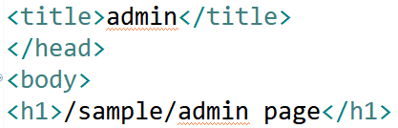
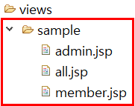
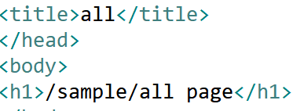
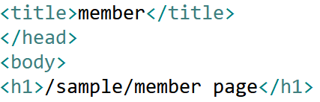
jsp 파일들 작성

Slide 26
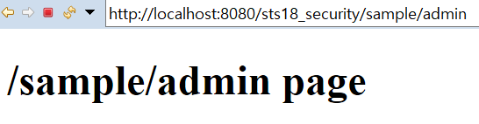
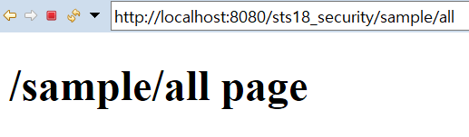
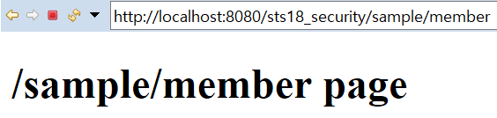
여기까지 동작 확인
아직 시큐리티
적용하지 않은 단계..

Slide 27
인증 (Authentication)
vs
인가 (Authorization)

Slide 28
인증 (Authentication : 자신을 증명)
인가 (Authorizatoin : 권한부여)
내가 (스스로) 자신을 증명말 만한 자료를 제시 하는 것.
남에 의해서 ‘자격’ 이 부여된것.

Slide 29
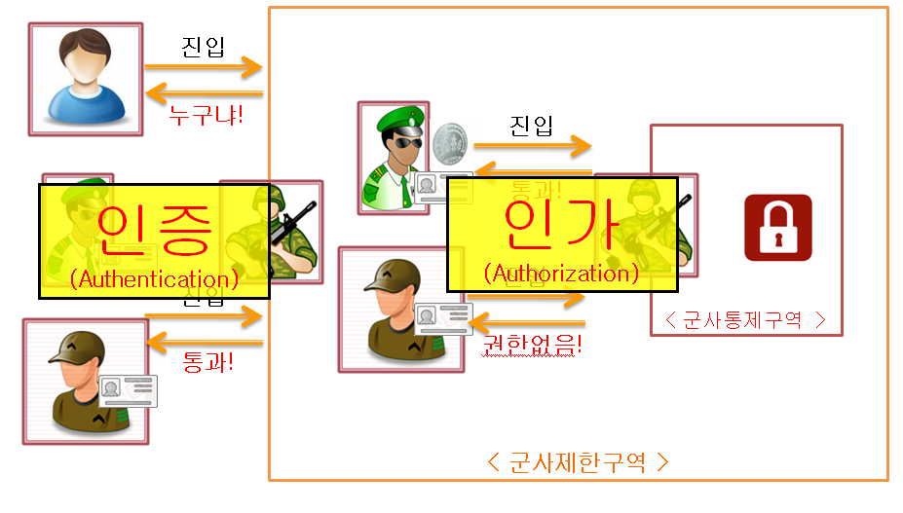
내가 제시된 인증자료를 검토
권한 부여는 ‘군 부대’ 내에서 발생

Slide 30
Spring Security 에서 인증 (Authentication)
AuthenticationManager 객체가 ‘인증’ 담당. 다양한 방식의 인증을 처리할수 있도록 아래와 같은 구조로 설계
AuthenticationManager (I)
ProviderManager (C)
DaoAutenticationProvider
CasAutenticationProvider
RemoteAutenticationProvider
LdapAutenticationProvider

Slide 31
AuthenticatoinProvider 객체
ProviderManager 는 인증에 대한 처리를 AuthenticatonProvider 라는 타입의 객체를 이용해서 처리 위임함
AuthenticationManager (I)
AuthenticationProvider (I)
UserDetailsService (I)
ProviderManager (C)
이 AuthenticationProvider (인증제공자) 가 실제 인증 작업을 진행
이때 사용자의 정보/권한 정보는 UserDetailsService 객체에 담겨 반환됩니다.

Slide 32
Spring Security 를 커스터마이징 할때
방법1 : AuthenticationProvider 를 직접 구현
방법2 : UserDetailsService 구현
대부분의 경우는 ‘방법2’ 로도 충분하지만, 새로운 프로토콜이나 인증 구현 방식을 직접 구현하는 경우에는 ‘방법1’ 을 사용합니다

Slide 33
로그인과 로그아웃 처리

Slide 34
스프링 시큐리티의 내부구조는 상당히 복잡하지만,
실제 사용은 약간의 설정 만으로도 처리 가능합니다.
앞서 설계한 URI 에 대한 접근 제한을 통해 스프링 시큐리티를 적용해봅니다.

Slide 35
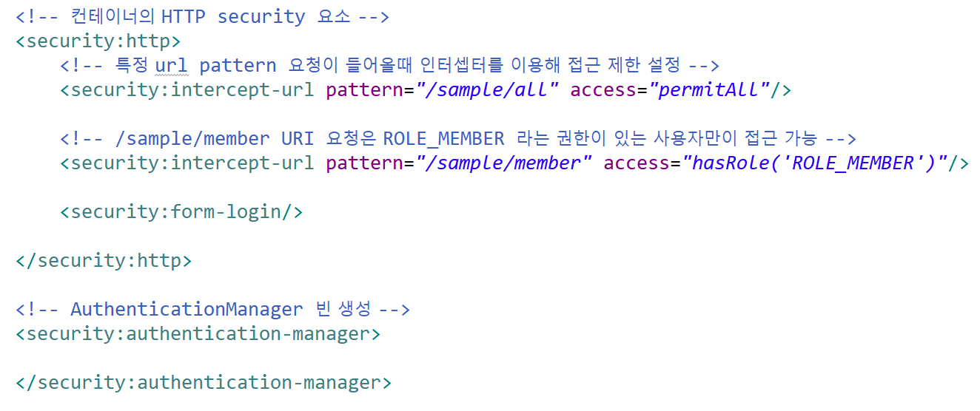
접근제한 설정 : security-context.xml
Notes:
<!-- 컨테이너의 HTTP security 요소 -->
<security:http>
<!-- 특정 url pattern 요청이 들어올때 인터셉터를 이용해 접근 제한 설정 -->
<security:intercept-url pattern="/sample/all" access="permitAll"/>
<!-- /sample/member URI 요청은 ROLE_MEMBER 라는 권한이 있는 사용자만이 접근 가능 -->
<security:intercept-url pattern="/sample/member" access="hasRole('ROLE_MEMBER')"/>
<security:form-login/>
</security:http>
<!-- AuthenticationManager 빈 생성 -->
<security:authentication-manager>
</security:authentication-manager>

Slide 36
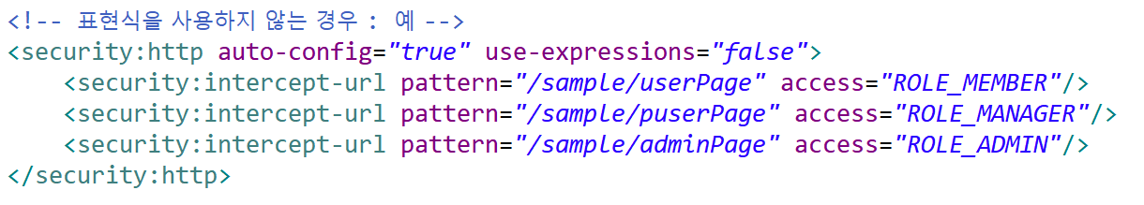
access 속성값은
아래 두가지 방식으로 사용 가능.
표현식 (디폴트*)
권한명을 의미하는 문자열
본 예제에서는 사용하지 않습니다

Slide 37
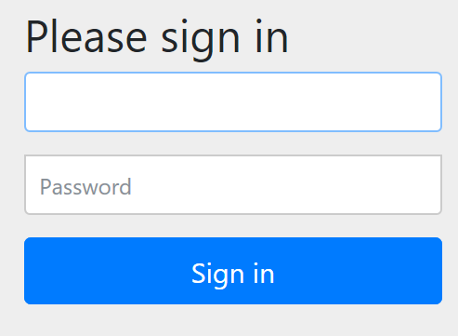
여기까지 동작 확인!
서버 재가동
/sample/all 은 정상 가동하나
/sample/member 요청시 강제로 로그인 페이지로 이동함
스프링 시큐리티가 제공하는 기본적인 로그인 페이지.
테스트 용도로 사용됨..

Slide 38
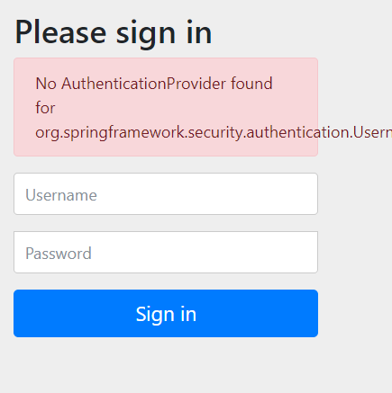
아직은 로그인 처리 안됨.
/sample/member 에 접근할수 있는 방법이 아무것도 없는 상태.
이제 ‘아이디’ 와 ‘패스워드’ 로 로그인 가능하도록 설정해보자.

Slide 39
용어 혼돈 주의
스프링 시큐리티에서 말하는 username 우리가 일반적으로 사용하는 user id 에 해당합니다. username 을 ‘사용자 이름’이라고 착각하지 맙시다…
스프링 시큐리티에서 말하는 User 는 ‘인증정보와 권한을 가진 객체’ 입니다. 일반적으로 우리가 사용하는 ‘사용자 정보’ 와는 다른 것입니다

Slide 40
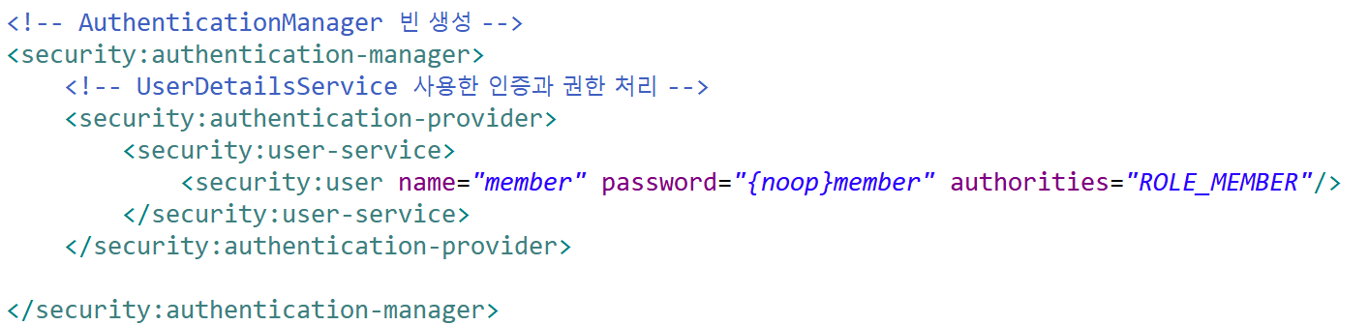
단순 로그인 처리 : security-context.xml
UserDetailsService 를 사용하여 인증과 권한에 대한 처리.
패스워드 인코딩 처리 없이 사용할 경우
로그인 성공시 부여되는 권한
Spring Security 5 부터는 반드시 PasswordEncoder 를 사용해야 함. 임시방편으로 포매팅 지정을 위와 같이 사용 가능 공식 링크 참조

Slide 41
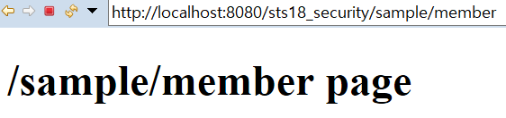
동작 확인
서버 재가동
/sample/member
에서
id:member,pw:member 로 로그인 하면 정상페이지 보임
이후 리로딩 해도 보임

Slide 42
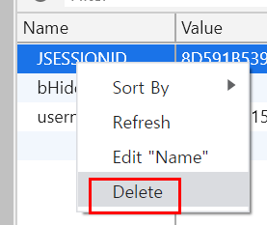
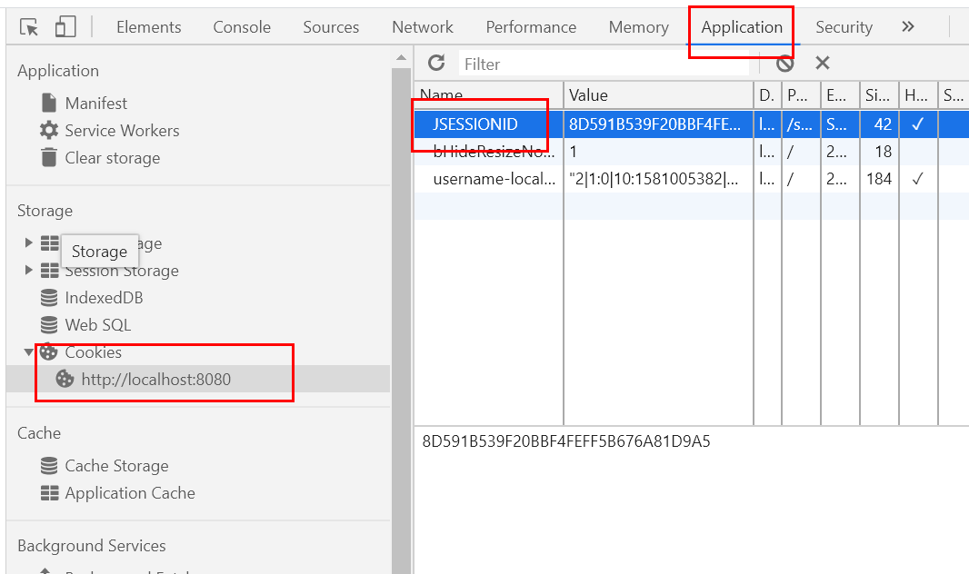
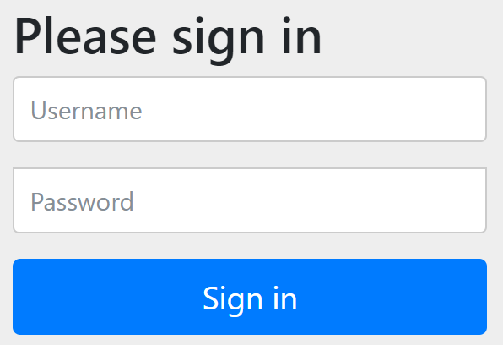
크롬에서 로그 아웃 처리. (수동으로 세션 삭제)
크롬에서 확인
/sample/member 다시 요청하면 로그인 창 뜬다

Slide 43
여러권한을 가지는 사용자 설정
/sample/admin 요청 처리 를 위한 세팅

Slide 44
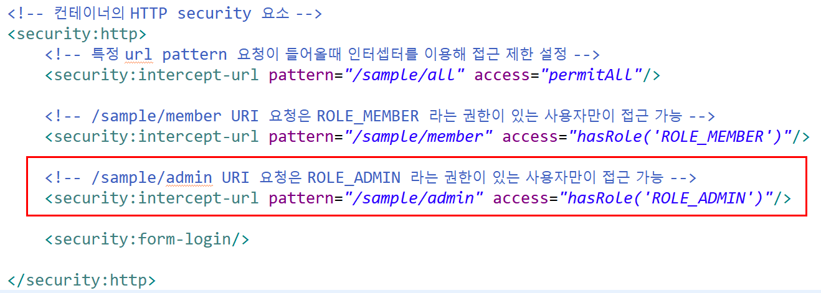
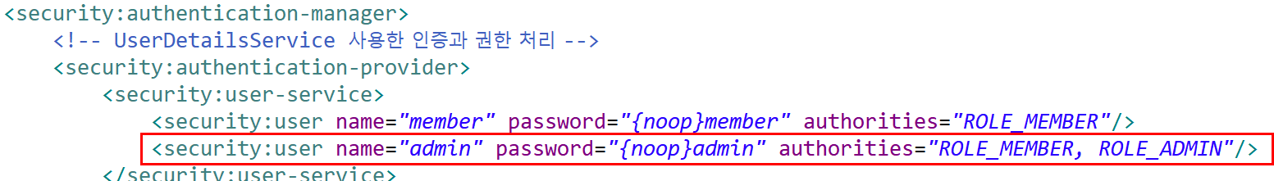
security-context.xml

Slide 45
동작확인
서버 재가동
/sample/admin 요청후 로그인 동작 확인하기
admin 로그인후
/sample/member 페이지도 열어보자 → 가능
admin 은 ROLE_MEMBER, ROLE_ADMIN 둘다 가지고 있기 때문에 가능!

Slide 46
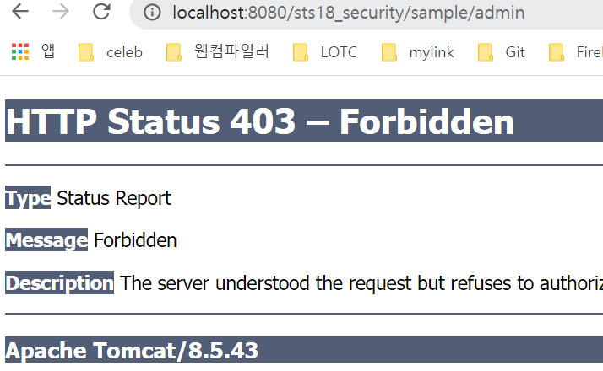
동작확인
일단 로그아웃 한뒤.
/sample/member 에 로그인 한뒤
/sample/admin 을 요청하면 어케 되는지 보자.
권한관련 오류는 403 에러 발생

Slide 47
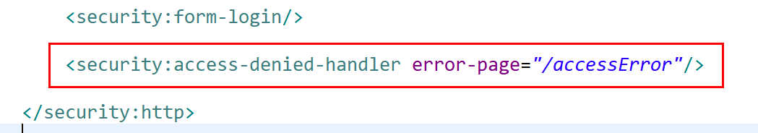
접근 제한 메세지 처리
위와 같이 권한이 없는 상황에서의 에러 메세지 처리를 AccessDeniedHandler 를 통해 직접 구현 가능 우선 security-context.xml 에 아래 추가
<access-denied-handler> 는 1. AccessDeniedHandler 객체를 지정하거나, 2. error-page 지정 가능 위의 경우 권한 에러 발생시 /accessError URI 로 에러 화면 지정
권한 에러화면 다룰 컨트롤러 제적하자

Slide 48
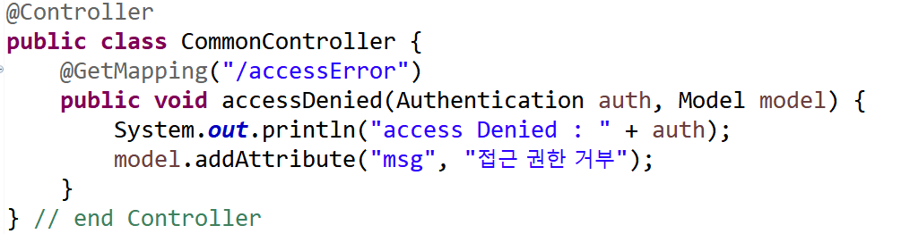
CommonController.java 생성
서버 재시작 필요!
com.lec.stc18_security 패키지에 작성

Slide 49
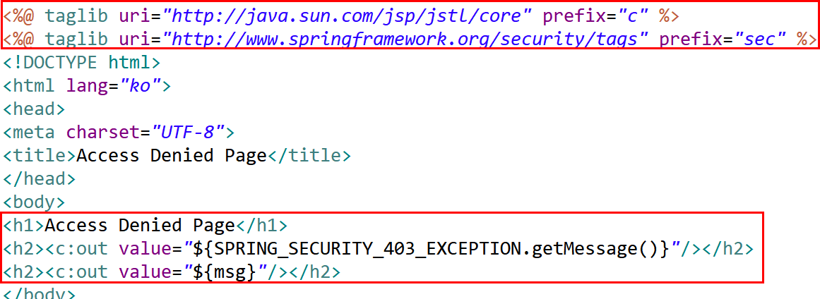
권한 에러 페이지 뷰 jsp 작성
views/accessError.jsp 작성

Slide 50

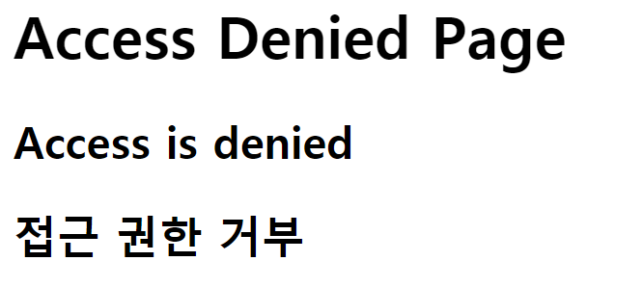
동작확인
URI 변화는 없슴에 주목
서버재시작, 브라우저에서는 로그아웃 처리
/sample/member 로 로그인 후
/sample/admin 페이지 요청하면? → 콘솔창의 메세지도 확인하자(길~다)
access Denied : org.springframework.security.authentication.UsernamePasswordAuthenticationToken@ff708b41: Principal: org.springframework.security.core.userdetails.User@bfc28a9a: Username: member; Password: [PROTECTED]; Enabled: true; AccountNonExpired: true; credentialsNonExpired: true; AccountNonLocked: true; Granted Authorities: ROLE_MEMBER; Credentials: [PROTECTED]; Authenticated: true; Details: org.springframework.security.web.authentication.WebAuthenticationDetails@ffff4c9c: RemoteIpAddress: 0:0:0:0:0:0:0:1; SessionId: 1BD8CE001C35543273685CFB13CC5A30; Granted Authorities: ROLE_MEMBER

Slide 51
AccessDeniedHandler 구현하기
접근제한 처리를 다양하게 구현하려면 , 직접 AccessDeniedHandler 구현하는 방법이 있다.
가령, 접근 제한 발생시 쿠키나 세션에 특정한 작업을 하거나 HttpServletResponse 에 특정한 헤더 정보를 추가하는 등의 행위를 할 경우 AccessDeniedHandler 를 구현하여 처리 가능.

Slide 52
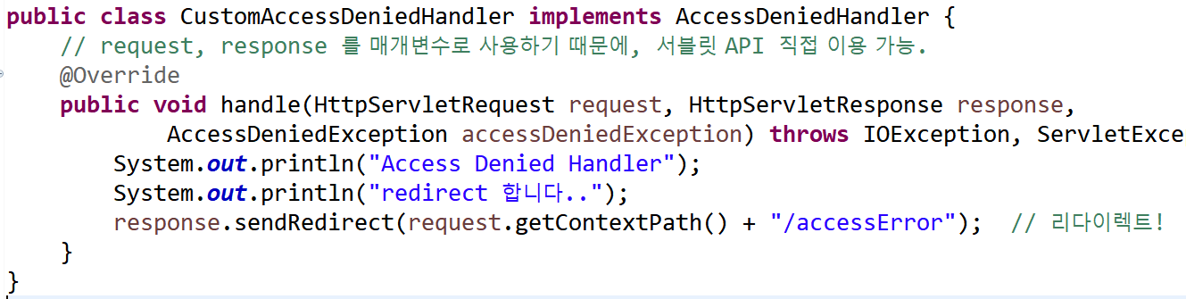
클래스 작성
패키지: com.lec.sts18_security.security 클래스: CustomAccessDeniedHandler 인터페이스: AccessDeniedHandler

Slide 53
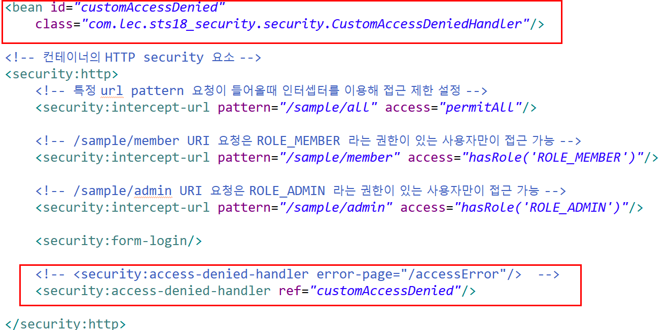
security-context.xml 수정

Slide 54


동작 확인
url 변화 발생!
서버 재시작! 브라우저 로그 아웃
/sample/member 로그인후
/sample/admin 페이지 요청
${SPRING_SECURITY_403_EXCEPTION.getMessage() } 값은 안보인다.

Slide 55
커스텀 로그인 페이지
스프링에서 제공하는 기본 로그인 페이지를 보았으나.. 이는 테스트 단계에서만 잠시 사용할뿐..
직접 제작한 로그인 페이지를 작성하여 제공 가능 (직전 예제의 권한제한 페이지와 유사)

Slide 56
security-context.xml 수정

Slide 57
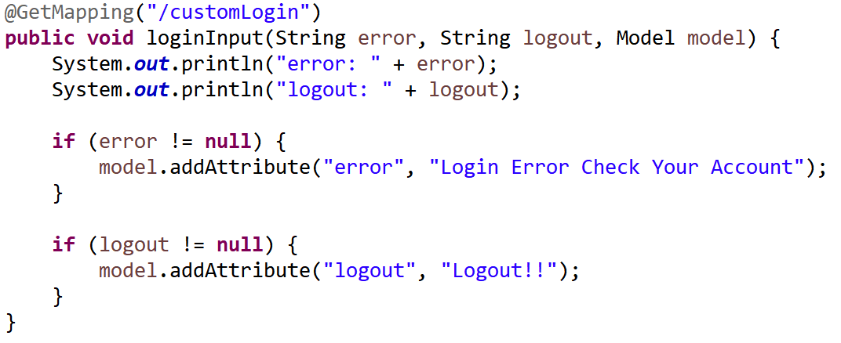
CommonController.java 에 추가

Slide 58
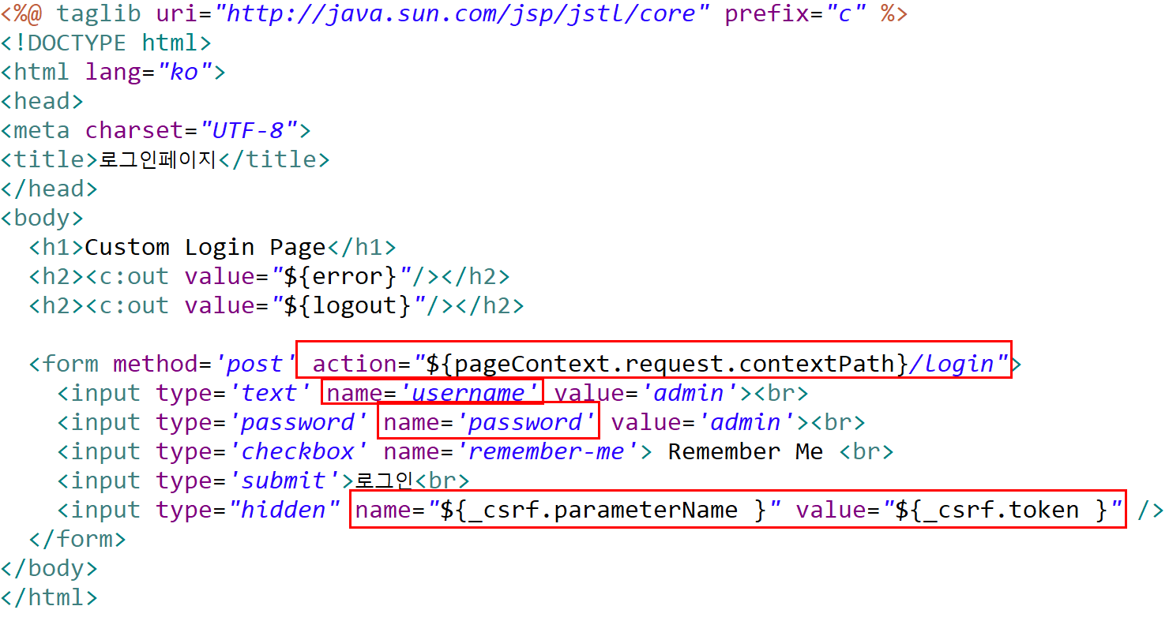
views/customLogin.jsp 추가
규칙!
action 값이 /login 반드시 POST 로 submit
name 값은 ‘username’ / ‘password’
소스보기 확인해보자
CSRF 보호 기능이있는 springSecurityFilterChain을 사용하고 있습니다. 즉, POST 요청을 통해 양식을 보낼 때 토큰을 보내야 합니다. 만약 이 토큰이 없는 경우 access denied 됨.
Notes:
<%@ page language="java" contentType="text/html; charset=UTF-8"
pageEncoding="UTF-8"%>
<%@ taglib uri="http://java.sun.com/jsp/jstl/core" prefix="c" %>
<!DOCTYPE html>
<html lang="ko">
<head>
<meta charset="UTF-8">
<title>로그인페이지</title>
</head>
<body>
<h1>Custom Login Page</h1>
<h2><c:out value="${error}"/></h2>
<h2><c:out value="${logout}"/></h2>
<form method='post' action="${pageContext.request.contextPath}/login">
<input type='text' name='username' value='admin'><br>
<input type='password' name='password' value='admin'><br>
<input type='checkbox' name='remember-me'> Remember Me <br>
<input type='submit' value='로그인'><br>
<input type="hidden" name="${_csrf.parameterName }" value="${_csrf.token }" />
</form>
</body>
</html>

Slide 59
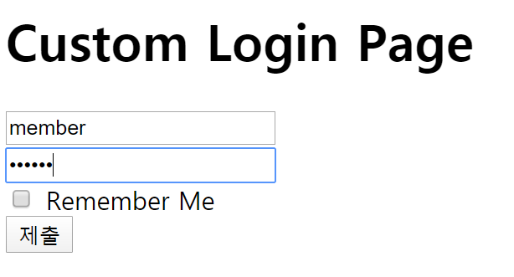
동작확인
서버 재가동
/sample/member

Slide 60
로그인 성공 : AuthenticationSuccessHandler
로그인 성공 이후에 특정한 동작을 수행할 경우.
가령 admin 으로 로그인 했다면 어떤 경로로 로그인 페이지 들어오건, 무조건 /sample/admin 으로 이동하게 한다든지..
별도의 쿠키등을 생성해서 처리케 한다든지..
이를 위해 스프링 시큐리티는 AuthenticationSuccessHandler 를 구현하여 설정 가능

Slide 61
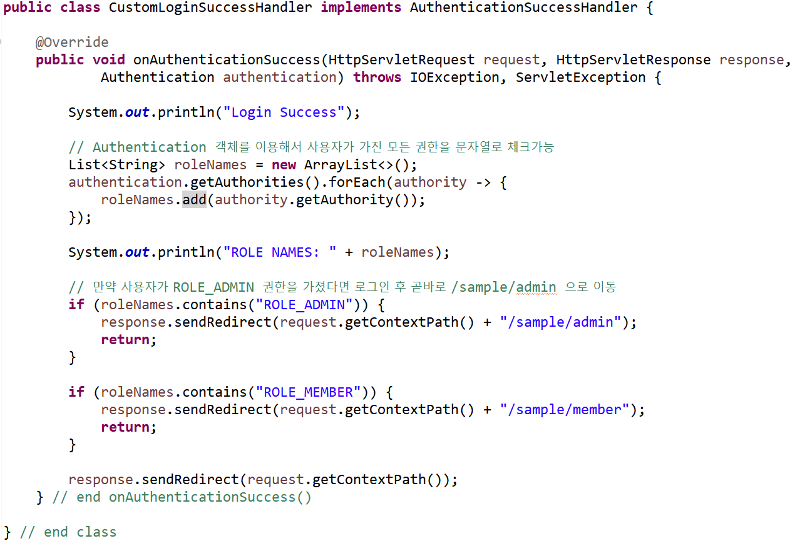
CustomLoginSuccessHandler.java 생성
패키지 : com.lec.sts18_security.security 인터페이스 : AuthenticationSuccessHandler
Notes:
public class CustomLoginSuccessHandler implements AuthenticationSuccessHandler {
@Override
public void onAuthenticationSuccess(HttpServletRequest request, HttpServletResponse response,
Authentication authentication) throws IOException, ServletException {
System.out.println("Login Success");
// Authentication 객체를 이용해서 사용자가 가진 모든 권한을 문자열로 체크가능
List<String> roleNames = new ArrayList<>();
authentication.getAuthorities().forEach(authority -> {
roleNames.add(authority.getAuthority());
});
System.out.println("ROLE NAMES: " + roleNames);
// 만약 사용자가 ROLE_ADMIN 권한을 가졌다면 로그인 후 곧바로 /sample/admin 으로 이동
if (roleNames.contains("ROLE_ADMIN")) {
response.sendRedirect(request.getContextPath() + "/sample/admin");
return;
}
if (roleNames.contains("ROLE_MEMBER")) {
response.sendRedirect(request.getContextPath() + "/sample/member");
return;
}
response.sendRedirect(request.getContextPath());
} // end onAuthenticationSuccess()
} // end class

Slide 62
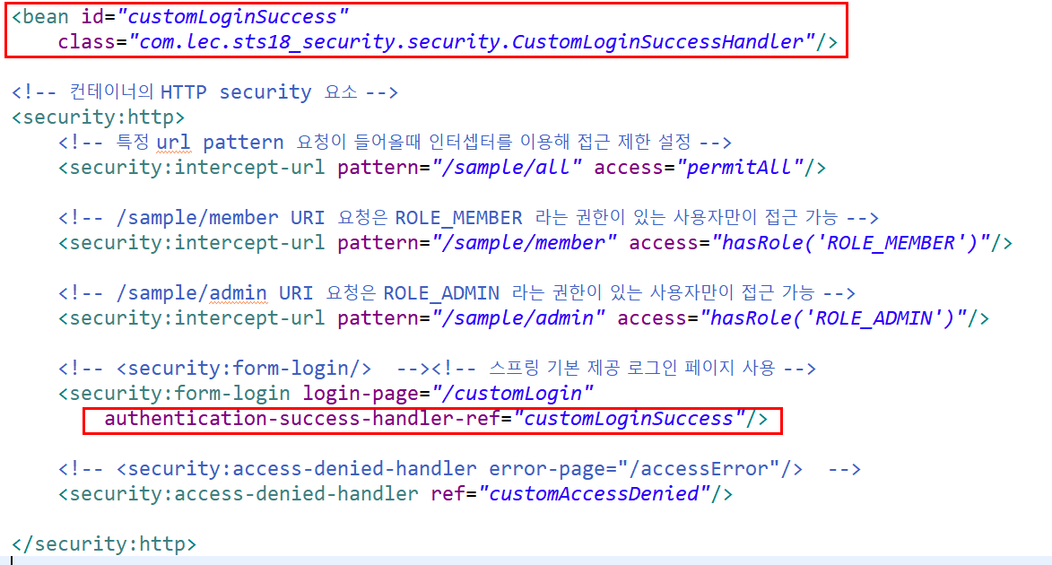
security-context.xml 에 설정

Slide 63
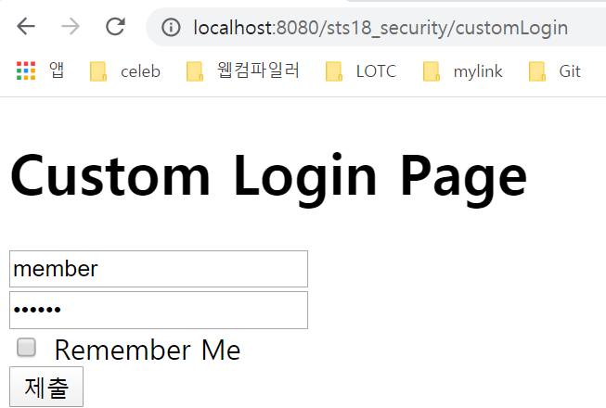





동작확인.
서버 재시작,
콘솔확인

Slide 64
로그아웃처리 : LogoutSuccessHandler
로그인 과 마찬가지로 특정한 URI 를 지정하고, 로그아웃 처리 후 직접 로직을 처리할 수 있는 핸들러를 등록할수 있습니다.

Slide 65
security-context.xml
로그아웃을 수행할 동작 지정
로그 아웃시 세션 무효화 설정(invalid-session)이나, 특정한 쿠키 지우는 작업 (delete-cookies) 지정 가능.

Slide 66

CommonController.java 에 추가
Notes:
@GetMapping("/customLogout")
public void logoutGET() {
System.out.println("cutsom logout");
}

Slide 67

jsp 파일 추가
views/customLogout.jsp 파일 생성
로그아웃의 실제작업은 /customLogout 으로 처리하고 POST 방식으로 진행. → CSRF 토큰값을 같이 지정 가능.
Notes:
<%@ page language="java" contentType="text/html; charset=UTF-8"
pageEncoding="UTF-8"%>
<!DOCTYPE html>
<html lang="ko">
<head>
<meta charset="UTF-8">
<title>로그아웃</title>
</head>
<body>
<h1> Logout Page</h1>
<form action="${pageContext.request.contextPath}/customLogout" method='post'>
<input type="hidden"name="${_csrf.parameterName}"value="${_csrf.token}"/>
<button>로그아웃</button>
</form>
</body>
</html>

Slide 68

CommonController.java 수정
이것은 안찍힐 것이다(확인!),
이미 로그아웃 되어 있는 상태에서 /customLogout 이 요청되면
자동으로 로그인 페이지로 이동하도록 동작한다.

Slide 69

로그아웃 페이지 이동 링크 추가
/sample/admin.jsp 과 /sample/member.jsp 각각에 로그 아웃 이동 링크 추가

Slide 70





동작확인
서버 재시작,
로그아웃이 제대로 이루어졌는지 확인 위해
url 직접 입력
GET방식으로 로그아웃화면
POST방식으로 로그아웃을 하면 내부적으론 자동으로 로그인 페이지 호출함.
스프링 시큐리티 기본설정이라 그렇습니다.
필효하다면 logout-success-url 속성을 이용하여 변경 가능

